Slide 1
バイナリ問題を解こう！
Apo

Slide 2
自己紹介
HN ：Apo
Twitter：@_ap0_sec
趣味 ：バスケットボール（夜に寮生と体育館で）
釣り（木更津港でルアー釣り）
ネトゲ（暇あればなんかいつもやってる）

Slide 3
今日の目標
・ツールを知る！
・使い方を手を動かしながら学ぶ！
・簡単な問題を解いてみる！
・勉強方法について考える！
2時間で終わるかは知らん
バイナリ解析を楽しむ！

Slide 4
注意！
僕はCTF初心者です。
バイナリ問題がスラスラ解けるわけでもないどころか
本番で解けた問題もそんなに無い
解けない問題のほうが圧倒的に多い
ツールの使い方を学んだだけでは解けない
繰り返し挑戦するのが一番重要です

Slide 5
CTFについて
Capture The Flagの略
競技形式
・セキュリティに関係するクイズ大会：Jeopardy ←今日はこれ
・お互いのサーバーにあるフラグを取り合う：Attack＆Defense
・一つのサーバーを奪い合う：King of the Hill
などなど

Slide 6
Jeopardyの問題ジャンル
・pwn：プログラムの脆弱性を狙う問題
・rev(bin)：バイナリ解析結果からフラグ取得を試みる←今日ココ
・crypt：暗号解読、鍵生成など RSAはよく出る
・network：pcapファイル解析しましょうね
・web：ウェブサイトの脆弱性を狙う SQLインジェクションとか
などなど

Slide 7
バイナリ問題ってなんぞや
よくあるのは実行形式のファイルをぽんと投げられるやつ
・逆アセンブルからの静的解析
・デバッガでステップ実行しながらの動的解析
を駆使して、与えられた実行ファイルからフラグを抜き取る

Slide 8
必要なもの
バイナリ問題を解くために必要なもの
・逆アセンブルする手段（IDA pro、objdumpなど）
・デバッガ（Ollydbg、gdbなど）
・アセンブリを解読するための基礎知識
・(圧倒的に多い字数+読みづらい)アセンブリに根気よく挑むための気力
・経験と勘（僕も欲しい）

Slide 9
IDA pro
逆アセンブル補助ツール
実行ファイルを開かせると、逆アセンブルした上で
フローチャートのように表示してくれる
これがあるとアセンブラの可読性が急上昇する
有料版と無料版があり、有料版にはデバッガその他様々な機能がついてくる
無料版は32bit版しかないため、64bit実行ファイルは解析できない

Slide 10
Ollydbg
デバッガ
・ブレークポイント指定して、そこまで実行
・F2キーを押してステップ実行
・実行中のレジスタの中身が見れる
基本的な機能を抑えつつ、昔から使われてるため今でも現役
比較的使いやすいけれどコレ以外でもどうにかなる
IDA proの有料版にはデバッガ機能があるのでコレいらない

Slide 11
IDAの使い方
って説明しても良いんですが、手を動かしたほうがよく分かる
サンプル用意しました。
https://github.com/ap0sec/binary_lecture
sample_01にある2つのファイルをダウンロードしてください
（このGithubはあとでまた使うので閉じないように）

Slide 12
サンプルを触ってみよう
コマンドプロンプトを起動して「sample01.exe」を実行
なんじゃい。
なにかテキストを引数に与えて再実行してみましょう
Nope ☹

Slide 13
サンプルを触ってみよう
早速IDA proに食べさせましょう
まずIDA pro freeが管理者権限で起動するように設定します
管理者権限でない状態では、ほとんどの解析ツールが
真価を発揮しないので、インストールしたら最初にやっておきましょう

Slide 14
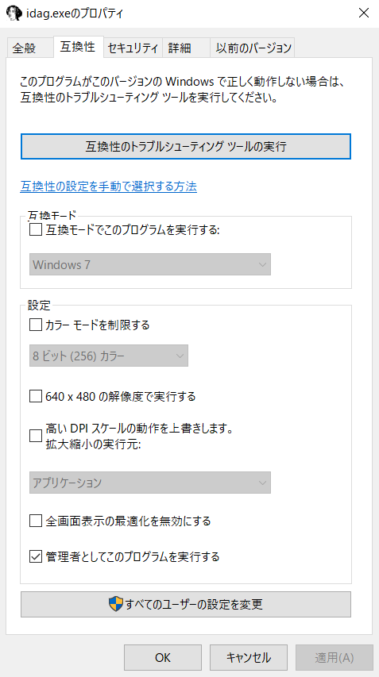
インストールされたidag.exeのプロパティを開いて
（おそらくここ C:\Program Files (x86)\IDA Free）
ここにチェックを入れておく
（これでショートカットへD&Dしても管理者権限で
動作するようになる）

Slide 15
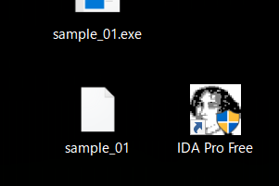
サンプルを触ってみよう
sample_01をIDA Pro FreeのショートカットへD&D
（sample_01.exeじゃないので注意）
プログラムとしては同様の動作をしますが
諸事情により解析しやすいPE32ファイルを用意できませんでした
sample_01はELF32ファイル（Linuxの実行ファイル形式）です
これはUbuntuとかのVMある人は実行してみてもいいでしょう（同じですが）

Slide 16
Tips:CTFやるときのOS
基本的にLinux or Macの人が多い気がします
CTFプレイヤーには、そういった環境に慣れ親しんだ人が多いせいかも
自分は解析ツールを色々試してみたいのもあってWindows10でやってます
ただし、今回解析するファイルのように、Windowsでは実行できない形式
のファイルが配られるパターンもあるため
VM上にLinux環境を整えておくのがベスト（と個人的に思っている）
ほらKali linux使おう

Slide 17
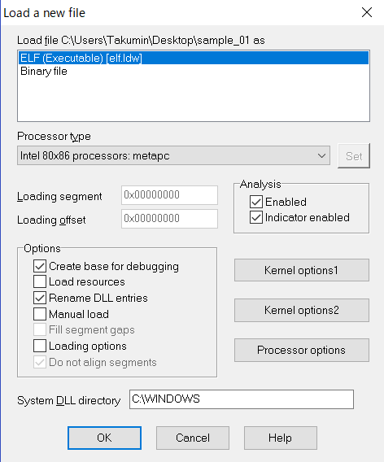
サンプルを触ってみよう
ここでどういったファイル形式でロードするのかを決める
この場合はELFのままで良い
色々オプションがあるが、基本的にはスルーでOK
OKをクリック
（気になる人は調べてみてね、自分はいじったこと無いです）

Slide 18
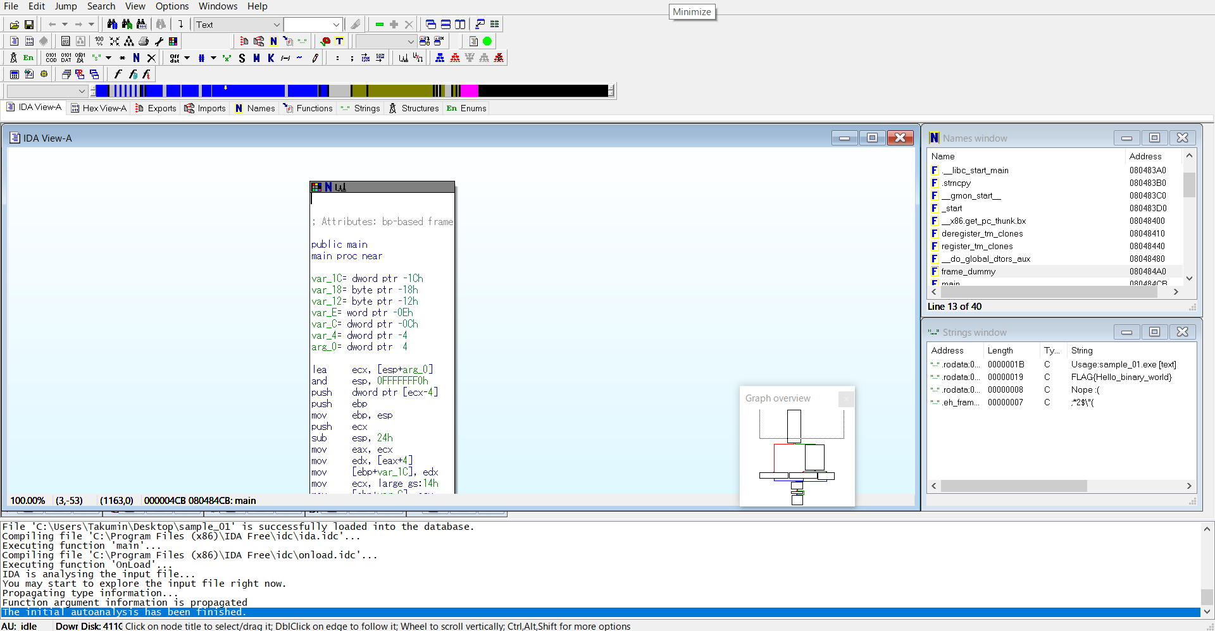
ツリー
ここは逆アセンブルの結果をツリー表示してくれる
関数群
プログラム内に含まれる文字列群
おや？？

Slide 19
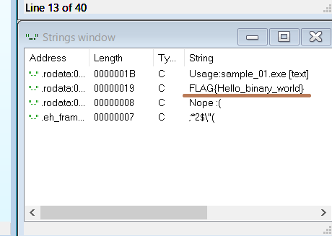
文字列群の中に直接Flag入ってる！！
終了！！！
とまぁ、こんな親切な問題だったら苦労はしないですね、はい。

Slide 20
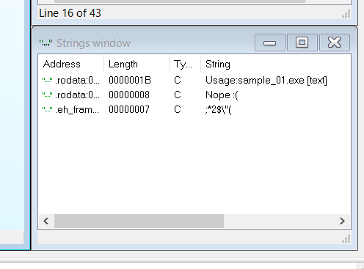
サンプルの続きをしよう
Githubからsample_02にあるファイルをダウンロードしてください
同じようにsample_02をIDAproに食べさせましょう
さっきはあったFlagがありません。悲しい
じゃあどうしようか。
アセンブリを読もう！

Slide 21
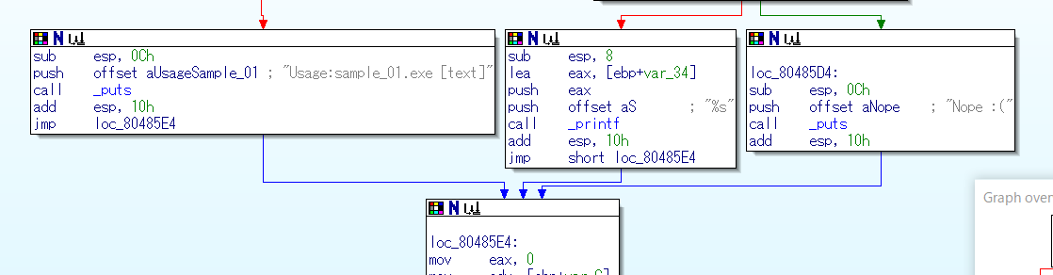
アセンブリを読む（ツリーを眺める）
この部分をなんとなく眺めると、「Usage～」、「Nope :(」、「%s」の３つが見える
どうやら実行結果は３パターンな気がする
（%sは直後callされているprintfに使う書式指定子）

Slide 22
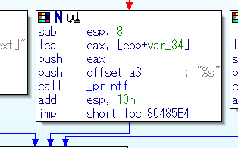
アセンブリを読む（ツリーを眺める）
とりあえずこの部分についてアセンブリを軽く読み解いてみる

Slide 23
アセンブリを読む（ちょっと深く）
call
指定した関数を呼び出す。今回は_printf
なんかC言語のprintf()に見えなくもない

Slide 24
ところで
printf()
C言語において、画面に文字や変数の中身を表示する関数
引数に文字列や書式指定子、変数などを渡す
ということは
printf()を使うには、引数が必要
では、さっきの_printf、引数は？

Slide 25
アセンブリを読む（ちょっと深く）
コレです
push
指定された内容をスタックに積み上げる
関数は引数を取る時、スタックから内容をpopする

Slide 26
ならば
関数の引数は、直前にスタックに積み上げる
関数の呼び出しがあったら、その直前のpushを確認！
スタック：後入れ先出しのポテチの筒みたいなもの
データの一時的な格納とかでよく使うデータ構造
では、%sで出力するはずの変数は結局何なのだろうか

Slide 27
アセンブリを読む（ちょっと深く）
コレです
ebp(スタックの底を示すアドレス)から、
var_34だけ進んだ値
（var_34は逆アセンブル時に
IDAが決めた変数名）

Slide 28
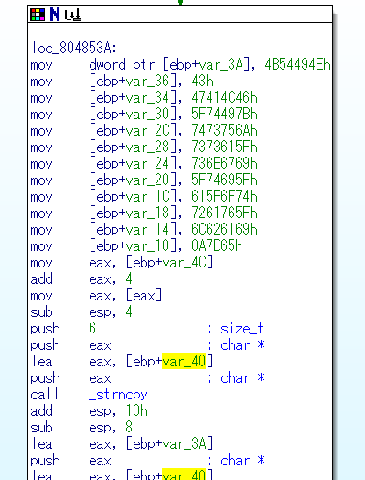
アセンブリを読む（ちょっと深く）
ちょっと上のほう
[ebp+~]なmovがいっぱいある
mov:左側のアドレス、レジスタに
右側のアドレス、レジスタ、データを格納
[ebp+var_34]には「47414C46h」が格納されている
最後のhは16進数であることを表す（Hexのh）
「47414C46」をASCIIにすると「GALF」
なんかFLAGを逆から読んでるように見える

Slide 29
アセンブリを読む（ちょっと深く）
もっと続きがありそうなので、どんどんスタックの
下の方まで変換してみる
「47414C46」をASCIIにすると「GALF」
「5F74497B」 _tI{
「7473756A」 tsuj
「7373615F」 ssa_
「736E6769」 sngi
「5F74695F」 _ti_
「615F6F74」 a_ot
「7261765F」 rav_
「6C626169」 lbai
「0A7D65」 }e

Slide 30
アセンブリを読む（ちょっと深く）
明らかに文字順が逆なので、全部逆から読んでみる
「47414C46」 GALF FLAG
「5F74497B」 _tI{ {It_
「7473756A」 tsuj just
「7373615F」 ssa_ _ass
「736E6769」 sngi igns
「5F74695F」 _ti_ _it_
「615F6F74」 a_ot to_a
「7261765F」 rav_ _var
「6C626169」 lbai iabl
「0A7D65」 }e e}

Slide 31
FLAG{It_just_assigns_it_to_a_variable}
「変数に代入するだけ」 いや長いわオイ

Slide 32
解説
Q.なんで逆順にFlag出てきたん？
A.全部スタックに積んであったから
スタックはチップ○ターの筒のような形のデータ構造
「先入れ後出し」「後入れ先出し」
FLAGという文字を積む時には、Fが最初に出てきて欲しいので
筒の中にGALFの順で積みます。これが逆順になっていた原因です

Slide 33
解説
Q.ぶっちゃけ今の正攻法じゃないやろ？大変すぎ
A. はい
せっかく動くプログラムあるので、動作をしっかり読み解いて
プログラムに答えを吐き出させてみましょう。

Slide 34
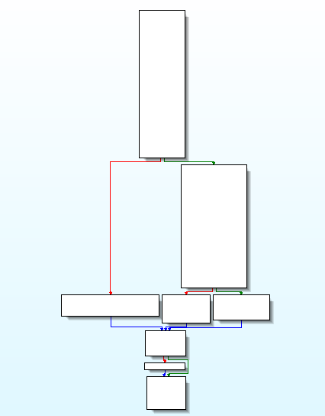
アセンブリを読む（ツリーを眺める）
出力パターンが分岐する原因を考えながらツリーを眺めてみる
・「Usage:～」
実行時の引数が足りないときに出た
・「Nope :(」
引数を与えたら出てきた
・「%s」
出てきたことない
第一分岐
推測
第一分岐
引数があるかないか
第二分岐
正しい引数かどうか
第二分岐
Usage
%s
Nope

Slide 35
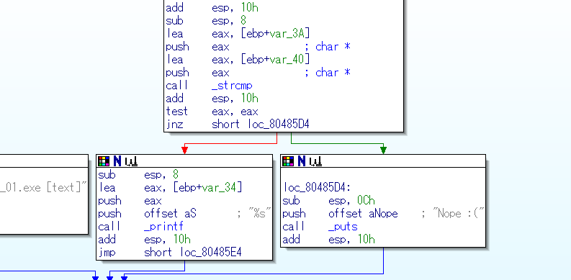
アセンブリを読む（ふかーく深く）
Jnz
ゼロフラグが0ではない時に
指定したラベルにジャンプ

Slide 36
アセンブリを読む（ふかーく深く）
test
指定した2レジスタのAND演算
結果に応じてフラグを設定
（演算結果自体は格納しない）
同じレジスタのANDを取ることで
そのレジスタの中身が0かどうかが判定できる

Slide 37
アセンブリを読む（ふかーく深く）
call
指定した関数を呼び出す
補足：関数の戻り値はレジスタeaxに格納される
つまり、先程のtest命令は
関数の戻り値が0かどうかを見ていた！

Slide 38
アセンブリを読む（ふかーく深く）
じゃあ引数は？
コレです

Slide 39
アセンブリを読む（ふかーく深く）
中身は？
コレです

Slide 40
ちょっと待った
Q.あれ？さっきと同じ流れ？
A. はい

Slide 41
アセンブリを読む（ふかーく深く）
さっきと同じところを見る
見るべきは[ebp+var_3A],[ebp+var40]
違う点は2つ
[ebp+var_3A]を辿っていくとすぐに
[ebp+var_34]、先程のFlagが格納されている
領域に到達する
[ebp+var_40]に関する記述がない

Slide 42
アセンブリを読む（ふかーく深く）
とりあえず[ebp+var_3A]を辿っていく
「4B54494E」 KTIN
「43」 C
整理すると「NITKC」

Slide 43
アセンブリを読む（ふかーく深く）
よくわからんけどとりあえず「NITKC」打ち込んでみよう
やったーーー！

Slide 44
解説
Q.結局[ebp+var_40]って何だったん？
A.アセンブリを更に読めば解決する（脳筋）

Slide 45
アセンブリを読む（ふかーく深く）
[ebp+var40]関連の記述はここ
よく見ると_strncpyの引数として扱われている
C言語のstrncpyに似ている
Strncpy(char *A , char *B, int C)
AにBの中身をコピー、ただしC文字まで
という便利な関数
[ebp+var40]はchar *Aの部分として呼ばれている
理由はスタックを利用しているから
引数として先に呼ばれるものほどあとにpushされる

Slide 46
アセンブリを読む（ふかーく深く）
ならばここのeaxはなんだろう
ここで値が準備されている
どうもここより上で使われたスタック領域から
値を受け取っているように見える
↓
mainを見に行くと、コンソールからの
引数であることが分かるが、省略する
（気になる人はゴリゴリアセンブリ読み解いて）

Slide 47
アセンブリひとまず終了！
解析に必要なだいたいのアセンブリの基本、終わりました
お疲れ様です。自分ももうヘトヘトです。
実際にやってみて足りない部分は適宜ggってください
Jump命令系、比較命令系はもっっっとたくさんあります
結論
アセンブリ読むのは結構しんどい
でもそれをしないと話にならない
（わけではない）

Slide 48
ん？
Q.アセンブリ読めなくても解く方法がある？
A.デバッガを使えばある程度楽になります
ではここからデバッガについて解説をしま

Slide 49
せん！

Slide 50
は？
申し訳ありません。
IDAproでの可読性を重視した結果、解析対象がELFファイルなのはお話しました。
実は
ELFファイルはOllydbgでは解析できません
（Linux向けの実行ファイルですから、Windowsで動かないのは当然ですが）

Slide 51
ELFファイルを解析できるデバッガ
Linux向けに「gdb」というものがあります
しかし、これはCUI動作のもので、操作も全てコマンドで行います
CTF初心者が扱うには少しハードルが高いのが実情です
なにより僕が使えませんので解説もできません…

Slide 52
デバッガを使えばホントはできたすごいこと
・IDAproで分岐の位置を確認！
・分岐命令のアドレスを確認！
・その直前の比較命令前にブレークポイントを設置！
・そこまで実行！
・そこから順次ステップ実行する！
レジスタの値が変化する様子が見れる！
今回の場合、レジスタに比較対象の文字列
「NITKC」「入力した文字」が格納される様子が見れる
Jump命令をスキップすることで、そもそもの分岐を無視できる！

Slide 53


実際に解いてみよう
・ksnctf
http://ksnctf.sweetduet.info
常設のCTFサイト。いろいろなジャンルの問題がある。
いつでもできるので帰ってからも試してみると良い
バイナリ問題「No.11 Riddle」
クイズが連発する問題。果たして正解は・・・
バイナリ問題「No.4 Villager A」
sshが必要な問題なので、自前の回線がある人はやってみてください
ちょっと難しめかもしれない

Slide 54
解けましたか？
結構難しかったかと思います
ここで僕が解説を入れてもいいのですが
幸いネット上には僕よりすごい人がたくさんいます
ぜひここで、一度Writeupをggってみてください
きっとわかりやすい解説が見つかるはずです

Slide 55
今後の学習方針について
・インターネットで参加できるCTFには積極的に参加しよう（常設、期間限定共に）
経験は一番成長の糧になります。百聞は一見にしかず。これ本当。
・Writeupを見よう
期間限定のものは、期間内は自分で頑張ろう
期間終了後には誰かしらWriteupを書いてくれます それを読んで学習しましょう
常設のものは、わからなかったらすぐ調べることもできます
あせらずゆっくり解いて、ダメなら潔くWriteupを見よう

Slide 56
お し ま い
お疲れ様でした

